Slide 1
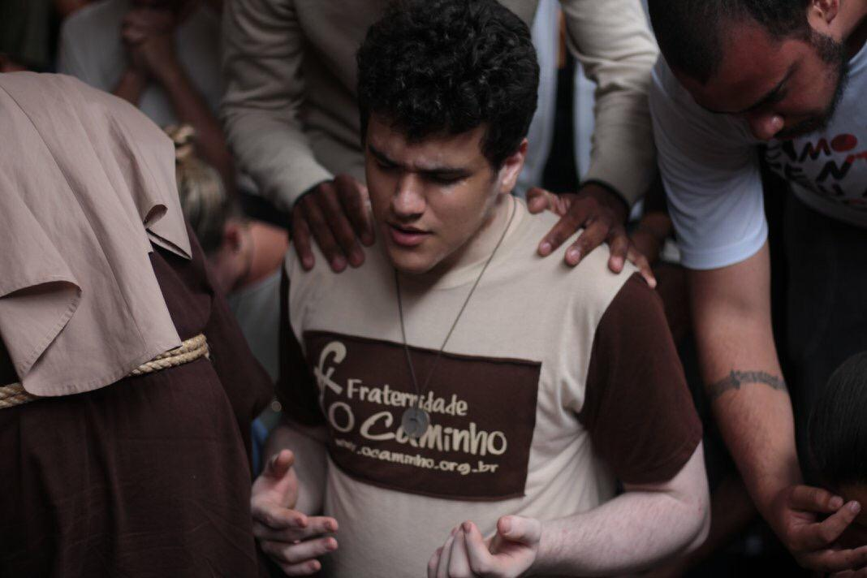
INTERCESSÃO Módulo IV – Reflexões sobre o Discernimento dos Espíritos
Conteúdo formativo ®

Slide 2
Sumário
1. Introdução
2. Criação, Ruptura e Consequências para a pessoa (Gn 1, 31ª; 3, 8ª)
3. Psiquismo Humano
4. Razão, Afetividade e Vontade Humana
5. Dom de Discernimento dos Espíritos
6. Tipos de Discernimento
Conteúdo formativo ®

Slide 3
1. Introdução
Em Jesus, são reunidos o Divino e o Humano, as coisas Celestiais e terrenas.
O homem e a mulher, segundo a vontade de Deus,
imagem e semelhança de Deus.
São os únicos que diferentemente de outros seres da natureza,
tem um espírito. Os outros são apenas corpo e mente, às vezes rudimentares.
Conteúdo formativo ®

Slide 4
1. Introdução
O Catecismo da Igreja Católica (CIC) diz que o homem é uma pessoa,
tem dignidade de pessoa (357), que é um ser ao mesmo tempo corporal
e espiritual (362). O corpo humano é animado pela alma espiritual (Ez 37, 4-10).
A Igreja ensina que a alma espiritual é diretamente criada por Deus,
é imortal, não é “produzida” pelos pais (366).
Há uma unidade tal entre o corpo e a alma
que no homem se forma numa única natureza.
Conteúdo formativo ®

Slide 5
1. Introdução
São Paulo diz em 1Ts 5, 23: “Que todo vosso ser, espírito, alma e corpo seja
conservado irrepreensível para a vinda de Nosso Senhor Jesus Cristo”.
Aqui a alma aparece distinta do espírito, mas a Igreja ensina
que não existe uma dualidade na alma, mas que “espírito”,
significa que o homem está ordenado desde sua criação
para o seu fim sobrenatural e que a sua alma
é capaz de ser levada gratuitamente à comunhão com Deus (367).
Conteúdo formativo ®

Slide 6
1. Introdução
Na Bíblia, às vezes o termo “alma” refere-se à vida humana,
às vezes à pessoa humana inteira e outras vezes refere-se
ao que há de maior valor no homem, aquilo que o faz
imagem e semelhança de Deus.
Alma significa o princípio espiritual do homem (363).
De uma forma simplista e para maior entendimento,
diremos que o homem é corpo (soma=totalidade), mente (psiquismo)
e espírito (pneuma) e vive essas três dimensões.
Conteúdo formativo ®

Slide 7
2. Criação, Ruptura e Consequências para a pessoa
O homem é um todo, ou melhor, deveria ser um todo,
mas com a ruptura esqueceu-se de sua dimensão espiritual
passando a seguir apenas sua própria mente. O corpo e a mente são um todo,
impossível separar um do outro, são um todo psicossomático.
O homem natural a que se refere a Bíblia (cf. 1Cor 2, 10-11),
é o homem psicossomático.
O corpo é conduzido pelo psiquismo. Embora ele possa falar sobre Deus,
para ele as coisas de Deus são inacessíveis, já que elas
só podem ser aprendidas pelo Espírito.
Pode falar sobre, mas não experimentá-las.
Conteúdo formativo ®

Slide 8
2. Criação, Ruptura e Consequências para a pessoa
O homem espiritual (homem total) é o “nascido de novo”;
é o homem natural batizado no Espírito Santo. É aquele que deixou
que seu espírito, ainda embrionário, fosse tocado pelo Espírito de Deus
e daí começasse a crescer.
Homem natural: É aquele que fica no nível de suas capacidades naturais.
Homem espiritual: É o homem enriquecido com o dom do Espírito Santo.
Conteúdo formativo ®

Slide 9
2. Criação, Ruptura e Consequências para a pessoa
A seguir, segue um breve resumo das áreas e funções psíquicas:
Área Intelectiva (racional): Razão humana, responsável pelo pensar.
Funções: Consciência, atenção, memória, orientação, pensamento, senso, percepção, inteligência, crítica e juízo.
Conteúdo formativo ®

Slide 10
3. Psiquismo Humano
Autores de várias escolas (Jaspers, h. Ey, Lopes Ibor, etc.)
procuram dividir o psiquismo em esferas (ou áreas) e funções,
apenas para melhor estudá-lo e entendê-lo.
Mas apenas para estudá-lo, já que o psiquismo é um todo integrado...
ou desintegrado, no quadro a seguir, há um breve resumo
das áreas e funções psíquicas.
Conteúdo formativo ®

Slide 11
3. Psiquismo Humano
Conteúdo formativo ®

Slide 12
4. Razão, Afetividade e Vontade Humana
Razão: Ler também Eclo 38 (sobre médico e medicina)
“Se alguém quiser vir comigo, renuncie-se a si mesmo,
tome sua cruz e siga-me”. (Mt. 16, 24)
Às vezes, desejando ser fiéis à orientação de Jesus
acabamos por renunciar o uso dos dons que legitimamente Ele nos deu.
Não raciocinamos, não usamos a nossa inteligência,
pensando que estamos indo contra fé.
A carta Apostólica Fé e Razão, de João Paulo II é toda sobre essa discussão,
fala de dois erros, nas páginas 43 e 44 (n.55):
Conteúdo formativo ®

Slide 13
4. Razão, Afetividade e Vontade Humana
“...Um certo racionalismo, principalmente quando asserções
consideradas filosoficamente fundadas, são tomadas como normativa,
para a investigação teológica. Isto sucede sobretudo quando o teólogo,
por falta de competência filosófica, se deixa convencer de modo acrítico
por afirmações que já entraram na linguagem e cultura corrente
mas carecem de suficiente base racional.
Não faltam também perigosas recaídas no fideísmo,
que não reconhece a importância do conhecimento racional
e do discurso filosófico para a compreensão da fé,
melhor, para a própria possibilidade de acreditar em Deus.
Conteúdo formativo ®

Slide 14
4. Razão, Afetividade e Vontade Humana
Uma expressão hoje generalizada, desta tendência fideísta
é o “biblicismo” que tende a fazer a leitura da Sagrada Escritura,
ou da sua exigência, o único, referencial da verdade.
Assim acaba-se por se identificar a Palavra de Deus só com a Sagrada Escritura,
anulando deste modo a doutrina da Igreja que o Concílio Vaticano II
expressamente reafirmou. Com efeito a constituição Dei Verbum,
depois de recordar na Tradição, afirma sem rodeio:
‘A Sagrada Tradição e a Sagrada Escritura constituem um só depósito sagrado
da Palavra de Deus, confiando à Igreja, aderindo a este,
todo o povo santo persevera unido aos seus pastores
na doutrina dos apóstolos’.
Conteúdo formativo ®

Slide 15
4. Razão, Afetividade e Vontade Humana
Portanto a Sagrada Escritura não constitui, para a Igreja,
a sua única referência: ‘A regra suprema da sua fé’,
provém efetivamente da unidade que o Espírito estabeleceu
entre a Sagrada Tradição, Sagrada Escritura e o Magistério da Igreja,
numa reciprocidade tal que os três
não podem substituir de maneira independente”.
Conteúdo formativo ®

Slide 16
4. Razão, Afetividade e Vontade Humana
Afetividade: Fala do sentir. Estamos sempre sentindo algo. Há coisas sobre as quais ainda não pensamos, mas sentir, sentimos sempre. É importante que aprendamos a reconhecer os nossos sentimentos e emoções e aprendamos a lidar com eles. Dentro do possível, devemos expressá-los. O que faço da minha alegria, da minha mágoa, do meu medo? Como tudo é integrado, o que ocorre quando eu ajo sob a ação de um sentimento muito intenso? Isto pode ocorrer mesmo com os ungidos do Senhor.
Conteúdo formativo ®

Slide 17
4. Razão, Afetividade e Vontade Humana
Lembram-se:
Davi em relação a Betsabé e Urias (desejo, raiva) – II Sam 11, 1ss
Saul em relação à Davi (ciúme, raiva) – I Sam 18, 6ss
Pedro na negação de Jesus (medo) – Lc 22, 54ss
Nossos sentimentos são instáveis, variam dentro de um mesmo dia.
Sentir não é pecado, quando alimentamos determinados sentimentos
ou agimos em função desta instabilidade, podemos incorrer em erros graves,
prejudicando a nós mesmos e aos outros.
Ex.: Na oração, dizer a uma pessoa aquilo que quereríamos que acontecesse
como se fosse Deus dizendo (palavra de ciência).
Devemos fazer a nossa parte, orar pelo irmão.
Conteúdo formativo ®

Slide 18
4. Razão, Afetividade e Vontade Humana
Vontade Humana: A área volitiva é responsável pelo agir, fazer. Quando temos algum problema, como fazemos? Primeiro, oramos, depois pensamos sobre ele. Depois devemos decidir por uma, entre possíveis opções e depois devemos fazer o que foi decidido. Muitas vezes, a dificuldade pode estar aí. Posso levar horas, dias, meses, anos para me decidir ou fazer o que decidi. Posso não ter iniciativa ou vontade de fazer.
Conteúdo formativo ®

Slide 19
4. Razão, Afetividade e Vontade Humana
Ex.: Na doença Esquizofrenia pode haver comprometimento desta área.
São Paulo diz em Gal 5, 17, que muitas vezes não fazemos o que queremos,
porque os desejos da carne se opõem aos do espírito.
Jesus disse aos seus apóstolos para que orassem e vigiassem
porque embora o espírito estivesse pronto, a carne é fraca (cf. Mc 14, 38).
A nossa decisão está tomada, mas não fazemos o que decidimos
porque nossa vontade é fraca.
Conteúdo formativo ®

Slide 20
5. Dom de Discernimento dos Espíritos
Palavra Discernimento (Insight) > distinguir entre coisas e contrárias.
O discernimento dos Espíritos é um dom sobrenatural,
gratuito, concedido pelo Espírito Santo,
que nos permite distinguir se uma manifestação (um carisma,
um ensino, uma leitura, um filme, um programa de TV, etc.)
vem de Deus, do maligno, ou vem do próprio homem.
Por isso é o protetor dos outros dons.
Conteúdo formativo ®

Slide 21
5. Dom de Discernimento dos Espíritos
Vem de Deus e de seus anjos: Mt 16, 13-17 > eu cresço, sou transformado.
Vem de Satanás e seus domínios: Mt 4, 5-6 > eu caio, regrido.
Vem da mente humana: Mt 16, 22 > não acontece nada.
Quando vem do próprio homem, não esqueçamos que a mente humana
pode ser sadia ou doente, às vezes não doente, mas instável,
pouco equilibrada naquele momento.
Assim o que falamos, pode não trazer nenhum problema para nós,
mas podemos prejudicar a pessoa que nos procura.
Conteúdo formativo ®

Slide 22
6. Tipos de Discernimento
Discernimento Natural: Semelhante ao bom senso. Devemos buscar o equilíbrio. Deus não nos pede nada contra o bom senso. Às vezes Ele nos pede coisas que não compreendemos, vão além do nosso senso. Ex.: Lc 9, 33; Conciliar nossa vida familiar e nossa vida na Igreja.
Discernimento Carismático: É gratuito, momentâneo, recebido numa situação especial, quando estou orando por uma pessoa e nada sei dela, por exemplo. Deve ser sempre submetido a um discernimento doutrinal, isto é, estar sempre com a Palavra e a Doutrina da Igreja.
Conteúdo formativo ®

Slide 23
6. Tipos de Discernimento
Discernimento Doutrinal: É uma arte. À medida que caminhamos com Jesus, este discernimento deve crescer, porque aprendemos mais da Bíblia, dos documentos da Igreja. O termômetro são os frutos. Se forem os frutos citados em Gal 5, 22 a procedência da manifestação vem de Deus; se os frutos forem inquietação, intranquilidade no ambiente, vem do demônio. Se não houver frutos, a procedência é humana. Ex.: 1Sam 3, 1-10 (vocação de Samuel). Medjugorje – quais são os frutos?
Conteúdo formativo ®

Slide 24
6. Tipos de Discernimento
Diante de uma situação, o que fazer?
Não preciso ir a uma sessão de magia negra para saber que não vem de Deus,
mas diante de uma leitura, de um ensinamento, da TV, etc.,
devo aplicar o bom senso e tentar fazer um discernimento doutrinal.
Se não for possível discernir, pedimos um discernimento carismático.
Às vezes, podemos rezar muito, fazer jejuns, vigílias, novenas, etc.,
pedindo um discernimento sobre uma situação e,
no entanto, Deus já nos deu através de outras vias:
Palavra, Documentos da Igreja, ensinamentos recebidos.
Ex.: pessoa muito magoada por outra, a quem já perdoou,
reza bastante pedindo resposta de Deus, no entanto,
Ele já disse, perdoe de novo, isto é, perdoe 70 X 7.
Conteúdo formativo ®

Slide 25
REFERÊNCIAS BIBLIOGRÁFICAS
A Intercessão dos Santos – Veritatis Splendor
Apostilas (Martins e RCC)
Bíblia Ave Maria, Bíblia do Peregrino.
Batalha Espiritual – Pe. Gilson Sobreiro, PJC
Carta apostólica INDE A PRIMIS (“Desde os primeiros”) do Papa João XXIII - O Culto Do Preciosíssimo Sangue De Jesus Cristo.
Carismas Para o Nosso Tempo – Pe. Alírio José Pedrini, SCJ
Catecismo da Igreja Católica – CIC
Cura do Mal e Libertação do Maligno – Frei Elias Vella
Honremos o Sangue de Jesus – Por Pe. Jonas Eduardo, MIC
Introdução aos Carismas – Benigno Juanes, SJ
O Despertar Dos Carismas – S. Falvo
Os Dons Espirituais – Stephen B. Clark
The Wondwrs Of The Holy Name – Fr. Paul O’Sullivan, O.P.

Slide 26
www.ocaminho.org
contato@ocaminho.org
Sigam-nos nas redes sociais:
@fraternidadeocaminho
Fraternidade O Caminho
DEUS ABENÇOE!

